Slide 1
السلام الوطني

Slide 2
اهم القواعد والقوانين والادوات ☺
لنتفق معا على قواعد محددة
تأكد من وجود جميع احتياجاتك بجانبك
المشاركة والتفاعل وتقديم التغذية الراجعة من خلال القنوات الموضحة من قبل المعلم
تحمل المسؤلية واحترام الآخرين وعدم الإساءة لهم أو التعدي على حقوقهم
حضور الحصة كاملة و الاستئذان في حال الحاجة إلى مغادرة الحصة
عدم استخدام الهاتف أو المواقع الآخرى والإنشغال عن الدرس
اتبع تعليمات معلمك دائماً
استمع الى المتحدث جيدا واستاذن قبل التكلم
تأكد من الدخول الى منصة الف وبوابة التعلم الذكي
لا تتردد في السؤال عن آي استفسار

Slide 3
السلامة الرقمية
سجل الحضور و الغياب
https://lms.moe.gov.ae/

Slide 4
الخامس
صفحة
150
الوحدة : الثالثة
القسمة على عدد مكون من رقم واحد
السؤال الأساسي:
"ما الإستراتيجيات التي يمكنني استخدامها في قسمة الأعداد الكلية؟"

Slide 5
يوم الإثنين
أكتوبر
4
منصة ALEF
موقع أوراق عمل تفاعلية
خطوات سير الحصة
https://www.liveworksheets.com/su1281545ix
عرض المنصات المرجعية
مفردات الدرس(منصة ألف)
عرض المادة العلمية
نشاط تقييم تكويني
(منصة ألف)
التقييم الختامي(منصة ألف)
LMS كتاب الطالب و
STrEaM
افتح كتاب الطالب صفحة 183
بوابة التعلم الذكي(فيديو إثرائي +استطلاع رأي)
القراءة و العلوم و الرياضيات

Slide 6
KWL
استراتيجية
المناقشة و الحوار
ماذا سأتعلم ؟
ماذا أعرف ؟
في نهاية الدرس
......
.......

Slide 7
هل أنا مستعد؟
متطلبات التعلم السابق
المناقشة و الحوار
https://www.liveworksheets.com/su1281545ix

Slide 8
الناتج الاول
درس : قسمة الأعداد المكونة من ثلاثة أرقام
وأربعة أرقام
تقدير نواتج القسمة باستخدام
التقريب والأعداد المتوافقة.
المفردات الجديدة :
القيمة المكانية.
صفحة 201

Slide 9
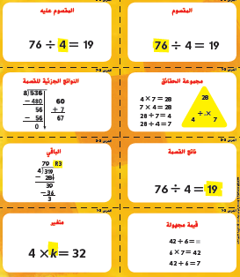
نواتج التعلم: استخدام الحقائق الأساسية والأنماط للقسمة على مضاعفات العدد عشرة و مئة وألف ذهنيا.
متطلبات التعلم السابق
الإثراء
النضج الإلكتروني
الربط بالقراءة و التكنولوجيا ر و العلوم
STREAM
عنوان الدرس :قسمة الأعداد المكونة من ثلاثة أرقام وأربعة أرقام
صفحة 153

Slide 10
التهيئة الحافزة

Slide 11
نحن-أبناء- زايد

Slide 12
درس :قسمة الأعداد المكونة من ثلاثة أرقام
وأربعة أرقام
عرض الدرس

Slide 13
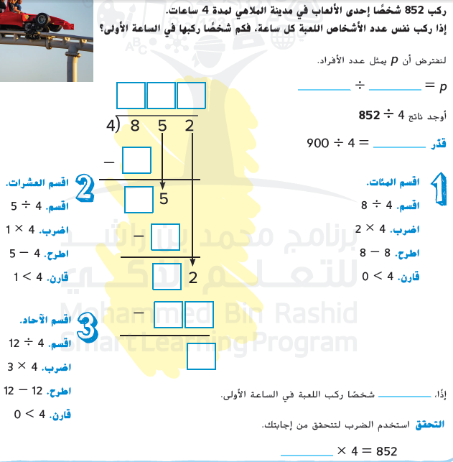
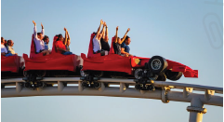
نواتج التعلم : قسمة عدد مكون من أربعة أرقام على الأكثر على عدد مكون من رقم واحد.
التعزيز
النضج الإلكتروني
الربط بالقراءة و التكنولوجيا ر و العلوم
STREAM
عنوان الدرس :قسمة الأعداد المكونة من ثلاثة أرقام وأربعة أرقام
مثــــــــــال 1
المناقشة و الحوار
صفحة 201

Slide 14
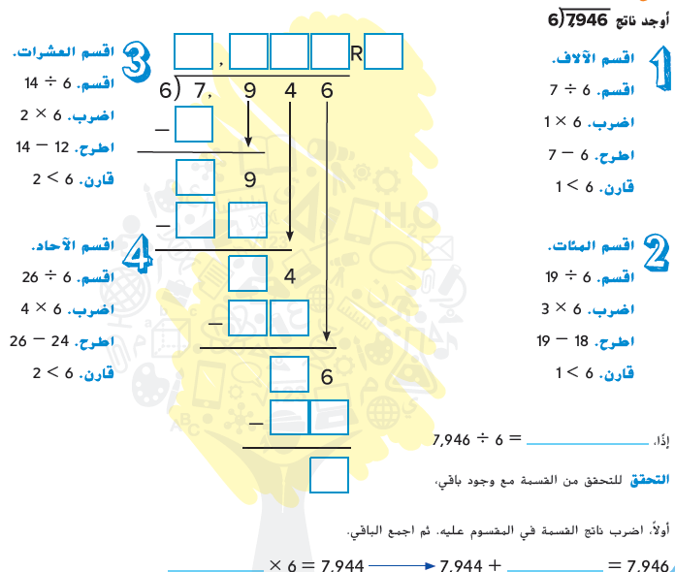
نواتج التعلم : قسمة عدد مكون من أربعة أرقام على الأكثر على عدد مكون من رقم واحد. .
التعزيز
النضج الإلكتروني
الربط بالقراءة و التكنولوجيا ر و العلوم
STREAM
عنوان الدرس :قسمة الأعداد المكونة من ثلاثة أرقام وأربعة أرقام
مثــــــــــال2
المناقشة و الحوار
صفحة 202

Slide 15
نواتج التعلم : قسمة عدد مكون من أربعة أرقام على الأكثر على عدد مكون من رقم واحد.
التعزيز
النضج الإلكتروني
الربط بالقراءة و التكنولوجيا ر و العلوم
STREAM
عنوان الدرس :قسمة الأعداد المكونة من ثلاثة أرقام وأربعة أرقام
صفحة 202

Slide 16
نواتج التعلم : قسمة عدد مكون من أربعة أرقام على الأكثر على عدد مكون من رقم واحد.
التعزيز
النضج الإلكتروني
الربط بالقراءة و التكنولوجيا ر و العلوم
STREAM
عنوان الدرس :قسمة الأعداد المكونة من ثلاثة أرقام وأربعة أرقام
صفحة 204

Slide 17
نواتج التعلم : قسمة عدد مكون من أربعة أرقام على الأكثر على عدد مكون من رقم واحد.
المهارات المفقودة
الربط بالإختبارات الدولية
التعزيز
النضج الإلكتروني
الربط بالقراءة و التكنولوجيا ر و العلوم
STREAM
عنوان الدرس :قسمة الأعداد المكونة من ثلاثة أرقام وأربعة أرقام
صفحة 206

Slide 18
درس: قسمة الأعداد المكونة من ثلاثة أرقام
وأربعة أرقام
اما الان مع مرحلة التعلم الذاتي(متمايز)
منصة الف

Slide 19
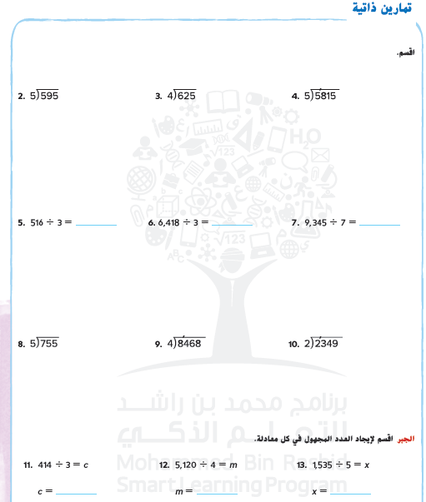
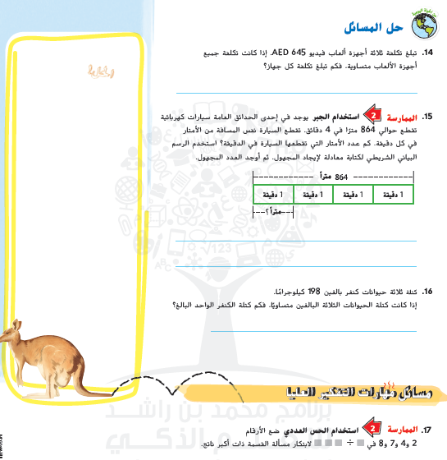
نواتج التعلم : قسمة عدد مكون من أربعة أرقام على الأكثر على عدد مكون من رقم واحد.
المناقشة والحوار / التعلم الذاتي
اما الان فلننطلق جميعا الى منصة الف
ملاحظة : المدة المطلوبة لحل هذه التدريبات هي 20 دقيقة
عنوان الدرس :قسمة الأعداد المكونة من ثلاثة أرقام وأربعة أرقام
من يواجه مشاكل تقنية في الدخول الى منصة الف او لا يستطيع الدخول الى المنصة ( الانتقال الى الحل في الكتاب صفحة 203 و 204)
وارفاق الإجابات في التيمز
أيضا الذي ينتهي من اتحقق من فهمي بدون اتقان للمهارة المطلوبة وقبل الانتقال لحل تأشيرة الخروج يقوم بحل وارفاق هذه الصفحات في محادثة التيمز
من ينتهي من تأشيرة الخروج بتميز سيحصل على نجمة في منصة الف بالإضافة الى وسام ملكة منصة الف في بوابة التعلم الذكي ثم يقوم بحل مهارات التفكير العليا في كتاب الطالب صفحة 204.

Slide 20
درس : قسمة الأعداد المكونة من ثلاثة أرقام
وأربعة أرقام
تعليم متمايز

Slide 21
نواتج التعلم : قسمة عدد مكون من أربعة أرقام على الأكثر على عدد مكون من رقم واحد.
اسئلة ثلاث مستويات مراعاة الفروق الفردية التعليم المتمايز
التقييم وتغذية راجعة
أعلى من المستوى التوسع مجموعة المبتكرين | ضمن المستوى المستوى 1 مجموعة المبدعين | قريب من المستوى (التدخل التقويمي الإستراتيجي) المستوى 2 مجموعة الأوائل
نشاط عملي : المواد : ورق ,قلم رصاص , حاسبة. أكتب أحد الإجراءات باستخدام الحاسبة لإيجاد ناتج القسمة و باقي القسمة . ابتكر ملصقا بالحلول التي توصلت إليها و ناقشها مع مجموعتك ثم أعرضها على الصف. | نشاط عملي : المواد : ورقة, قلم رصاص, بطاقات من 0-9 كوّن مسألة قسمة مطولة (لكل طالب سؤال). استخدم الأرقام من 0-9 لتمثيل عددين يمثل الأول المقسوم و الثاني المقسوم عليه . سجّل المسألة و أوجد ناتج القسمة في برنامج PPT . اعرض السؤال على المجموعة ثم على الصف بأكمله.(فكّر ناقش شارك) | نشاط عملي : المواد: مخطط القيمة المكانية. 1,465 ÷ 5 المقسوم هو ............. المقسوم عليه هو ........... هل يتضمن العدد 1 المقسوم عليه...... إذا كانت إجابتك لا اكتب عدد نائب 0 في منزلة الآلاف إذا كانت إجابتك نعم اكتب ناتج القسمة في عمود المئات. هل يتضمن العدد 14 المقسوم عليه ........ إذا كانت إجابتك لا اكتب عدد نائب 0 في منزلة الآلاف إذا كانت إجابتك نعم اكتب ناتج القسمة في عمود المئات. واصل القسمة كما هو موضح أعلاه
عنوان الدرس :قسمة الأعداد المكونة من ثلاثة أرقام وأربعة أرقام
أكملي عمل المجموعات ثم قيّم أفضل مجموعة في lms

Slide 22
LMS
درس : قسمة الأعداد المكونة من ثلاثة أرقام
وأربعة أرقام
التقييم الذاتي

Slide 23
نشاط تقييم التعلم – بوابة التعلم الذكي - فردي
أقيم تعلمي
باستخدام بوابة التعلم الذكي :
أجب عن استطلاع الرأي على مدى اتقانك لمهارة
قسمة الأعداد المكونة من ثلاثة أرقام وأربعة أرقام

Slide 24
شكرا لحسن استماعكم
نلتقي في الحصة القادمة ان شاء الله

Slide 25
Headline here
Sub Headline here
Date here

Slide 26
درس :
تأشيرة الخروج

Slide 27
نواتج التعلم :.
نشاط ختامي – فردي
التقييم الختامي
تأشيرة الخروج هيا الى بوابة التعلم الذكي(lms)

Slide 28
درس :
هيا بنا نعرف المزيد

Slide 29
Headline

Slide 30
Main Headline
Body Copy

Slide 31
Headline

Slide 32
Main Headline
Body Copy

Slide 33
Headline

Slide 34
Main Headline
Body Copy

Slide 35
Headline

Slide 36
Main Headline
Body Copy

